Slide 1
人机结合测试方案
2022/09/05

Slide 2
历史未绑定顾问用户情况
1. 大量用户未绑定顾问：现C端有用户总量411w（有手机号），其中未绑定顾问用户数355w，占总用户量86%;
2.未绑定顾问用户转化极低：历史所有未绑定顾问的355w用户中，只有8411人自主投保转化成功，历史的累计转化率0.24%； 其中2022年Q2三个月下单人数1440人，Q2转化率0.041%;
即不做动作的话每月未绑定用户可能自主成交数在400-500人。
统计时间截止：2022.09.01，下同

Slide 3
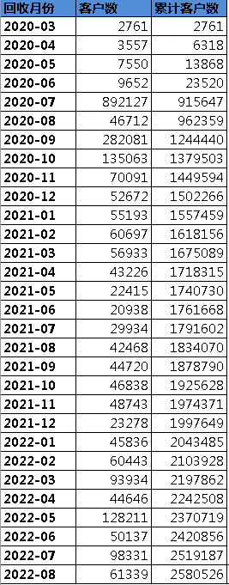
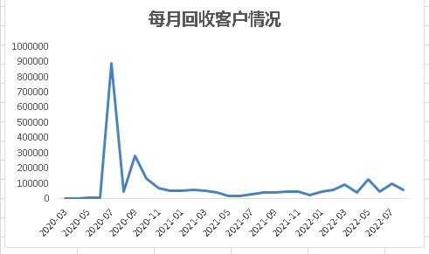
未绑定顾问未来预估
1.每月增量：近一年平均每月新回收用户约6万人；
2.明年年底：按此回收量预估，至2023.12.31累计未服务用户数将达到451w。(355w+16月*6w）

Slide 4

未绑定顾问用户人机拨打效率
1.顾问拨打：结合顾问平均可拨打人效及全年工作日，将未绑定顾问的用户量全部打完需要顾问376人；
2.AI外呼：按照一天800个拨打量，一年只需要22台AI机器人便可以完成拨打。

Slide 5
测试样本设计
1. 测试样本选自近一年在工作台未绑定且超过90天回收的客户，约45.2万人（355w中抽取45w）；
2. 将这45.2w人按成交结果分为已成交（1669人，如前文述成交人群很少，基本全短险）与未成交（45w）人群，计划从中分别抽取1000与20000人进行测试；
3. 其中成交客户以复购长险作为转化目标，未成交客户以转化短险作为转化目标；
已成交
复购长险基准：45.2w中已成交共1669人，这其中再次复购长险仅7人，累计复购率为0.4%，2022Q2仅成交2人，Q2复购率0.12%；

Slide 6
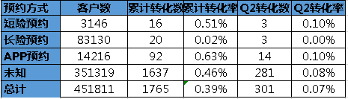
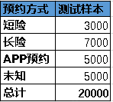
测试样本设计
未成交
未成交客户总共约45w万人，当前Q2转化率为0.07%，测试样本目标为20000人;
为了能更好的测试及监控AI拨打的情况，从预约方式的分布情况及统计学意义角度来看，在预约方式为短险、长险、APP预约分别抽取3000、7000、5000、5000人进行测试。

Slide 7
系统对接流程
1、根据测试方案，进行样本提取；
2、将样本存入数仓；
3、然后通过触点系统读取数仓样本，然后生成商机下发给顾问工作台；
4、同时开通好工作台账号，企划在工作台建立专案将商机分配给制定账号；
5、收到测试样本后，灵犀使用AI机器人进行拨打，转人工；
6、同步进行指标监控程序开发，定时跑批，监控AI拨打效果;
账号开通
入库
生成商机
分配商机
测试样本提取
数仓
触点系统
工作台
灵犀AI拨打
监控评估

Slide 8
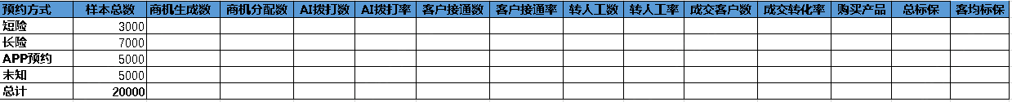
AI拨打效果监控
成交与未成交的监控指标基本一致，主要监控与用户触达的关键节点指标，比如AI拨打率、客户接通率、成交转化率以及最终的险种类型，保费，客均等，核心指标为成交转化率；
监控频率按天/周/月进行监控；
已成交用户
未成交用户

Slide 9

评估标准
1、以成交转化率（核心指标）作为主要评估标准，可以参考其他过程指标；
2、以在工作台未绑定客户的自主成交转化率作为基准线，以回收后再次下发给顾问的人工转化率作为“优秀”参考线；
3、三个月完成测试2.1w人, 对照Q2看，如能够转化15人为合格，能够转化59人为优秀（对应Q2转化率分别为0.07%，“优秀”参考线为0.28%）；

Slide 10

THANKS

